Slide 1
台北科技大學，經管系，陳擎文
安裝
mySQL資料庫

Slide 2
MySQL資料庫簡介

Slide 3
MySQL資料庫簡介
MySQL是一種開源(免費)的 數據庫、資料庫管理系統，
泛應用在中小型的商務網站
常用來配合如PHP、ASP或ASP.NET等網頁程式語言，儲存大量數據
若網站擁有後端管理程式系統(網站後台)，多須配合資料庫功能。
資料庫是用來放置大量資料與檔案的一個倉庫，SQL是跟網站倉庫溝通的管員
而MySQL是用來管理倉庫的系統

Slide 4
什麼是資料庫語法：
SQL語言

Slide 5
什麼是資料庫語法：SQL語言
SQL 是一種程式設計語言：
可用來查詢和處理關聯式資料庫中的資訊。
1986 年，美國國家標準協會將 SQL 作為關聯式資料庫的官方標準。
國際標準組織，於 1987 年也將 SQL 視為官方標準。

Slide 6
什麼是資料庫語法：SQL語言
SQL (Structured Query Language) 是
結構化查詢語言，用於管理資料庫管理系統
可以幫助我們在龐大的資料中，快速找到想要的資訊。
SQL的範圍包括：
資料插入、查詢、更新和刪除，
資料庫模式建立和修改，
以及資料存取控制，

Slide 7
SQL語言包括三個部分
1. 資料定義語言 (Data Definition Language, DDL)：
用於定義資料庫的結構和物件，
例如：建立/修改/刪除『資料表、索引、視圖』等。
常用的 DDL 指令有 CREATE、ALTER 和 DROP。
2. 資料操縱語言 (Data Manipulation Language, DML)：
對資料進行『插入、查詢、更新和刪除』等操作。
DML指令： SELECT、INSERT、UPDATE 和 DELETE。
3. 資料控制語言 (Data Control Language, DCL)：
用於『控制資料庫中的使用者權限和存取控制』
例如：設定或撤銷使用者的權限等。
常用的 DCL 指令有 GRANT 和 REVOKE

Slide 8
SQL語言最重要的部分
1. 資料定義語言 (Data Definition Language, DDL)：
用於定義資料庫的結構和物件，
例如：建立/修改/刪除『資料表、索引、視圖』等。
2. 資料操縱語言 (Data Manipulation Language, DML)：
對資料進行『插入、查詢、更新和刪除』等操作。
DML指令： SELECT、INSERT、UPDATE 和 DELETE
3. 資料控制語言 (Data Control Language, DCL)：
用於『控制資料庫中的使用者權限和存取控制』

Slide 9
SQL語言的用途

Slide 10
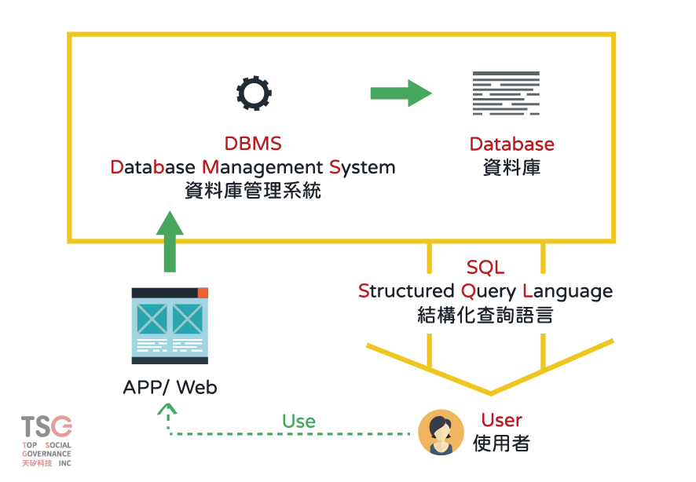

Slide 11
市面上使用SQL語言的資料庫有哪幾種？

Slide 12
市面上使用SQL語言的資料庫有哪幾種？
1.(免費, OpenSource)開放原始碼資料庫
MySQL、
PostgreSQL(唸法：post-gress-Q-L)
SQLite
2.(收費)商業資料庫：
Microsoft SQL Server
Oracle Database
IBM DB2

Slide 13
Excel，csv檔案
是關聯性資料庫嗎？
是SQL語言的資料庫嗎？

Slide 14
Access檔案
是關聯性資料庫嗎？
是SQL語言的資料庫嗎？

Slide 15
市面上使用哪些資料庫？
1.小型公司使用：
Access（Excel）（因為容易使用）
手機使用SQLite（因為檔案很小）
2.中型公司使用：
MySQL、MariaDB
PostgreSQL(唸法：post-gress-Q-L)
Microsoft SQL Server
3.大型資料庫：
Oracle Database
IBM DB2

Slide 16
MySQL資料庫
的發展歷史

Slide 17
MySQL資料庫的發展歷史
MySQL它原本是一個『免費的、開源、開放的數據庫管理系統，
2008年被昇陽微系統(Sun Microsystems)收購，
2009年被甲骨文公司(Oracle)收購，MySQL成為甲骨文公司旗下之產品。
MySQL被甲骨文(Oracle) 收購後
有免費版
有商業版（Oracle大幅調漲了MySQL商業版的售價）

Slide 18
MySQL資料庫的發展歷史
MySQL的創始人看不慣，就改良MySQL，成立新的版本「MariaDB」瑪莉亞資料庫
目前很多支援開源企業網站，逐漸轉向MariaDB。
MariaDB最主要的目的：是想要取代掉MySQL，
MariaDB的功能都可相容於MySQL，
操作指令也都和MySQL一模一樣，
因此有很多主機也都慢慢開始支援MariaDB

Slide 19
微軟的SQL Server與MySQL有何不同？

Slide 20
微軟的SQL Server(MSSQL) 與MySQL有何不同？
1. 價格：MySQL 比較便宜（MariaDB免費)
很多人都以為 MySQL 完全免費，其實只限於一般個人使用者，如果是商業使用還需收取一定的費用；
而 MSSQL 在導入初期雖然也有免費版，但功能上會有一些限制，
因此比較推薦初學先學 MySQL（免費功能較多）
但是，許多企業單位都會用 MSSQL 建置資料庫，因為比 MySQL 能處理更多資料、又比 Oracle 便宜，

Slide 21
微軟的SQL Server 與MySQL有何不同？
2. 介面操作性：
MySQL 和 MSSQL 都容易上手
MySQL 和 MSSQL 在於儲存數據和查詢系統非常類似
只要你學會操作其中一種，另外一個也能通；只是介面長得不一樣而已。
MySQL，與MSSQL 很容易無痛切換

Slide 22
微軟的SQL Server 與MySQL有何不同？
3. 效能：MSSQL 略勝 MySQL
依據 TPC 性能測試結果，從每秒交易量與價格來看，SQL Server 最有效益，
MySQL 也有不錯的表現，兩者差不多

Slide 23
微軟的SQL Server 與MySQL有何不同？
4. 程式語言整合度
MSSQL 與.Net 配合度最高，
MySQL 最常和 PHP 搭配。

Slide 24
在你的電腦安裝mySQL資料庫有2種方法

Slide 25
在你的電腦安裝mySQL資料庫有2種方法
第1種方法：使用套件Xampp
特色：安裝/使用，都非常簡單
使用時機：早期開發APP程式，後端網頁程式(JAVA，PHP…)，都會使用這個方法
第2種方法：使用MySQL官方的工具：
特色：功能多，安裝比較複雜
Oracle收購mysql後，就開發這個版本
安裝分成2個部分：Server伺服器，Client工作台WorkBench，

Slide 26
第1種方法
安裝mySQL套裝/套件的方法
使用Xampp套件

Slide 27
第1種方法：使用套件Xampp
方法1：使用套裝/套件的方法：
特色：安裝/使用，都非常簡單
使用時機：開發APP程式，後端網頁程式(JAVA，PHP…)，都會使用這個方法
很多種安裝套件可以選擇：
建議使用這個：Xampp 官網下載
其它套件(不建議)： Wamp 官網下載

Slide 28
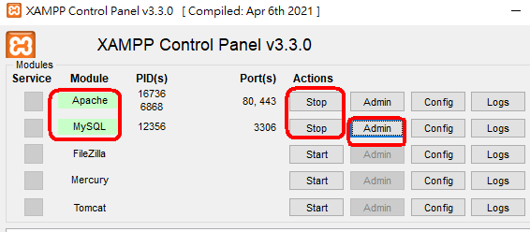
安裝mySQL方法1：使用套件： 打開Xampp，啟動伺服器
Apacha，mySQL
Statr
MySQL：admin

Slide 29
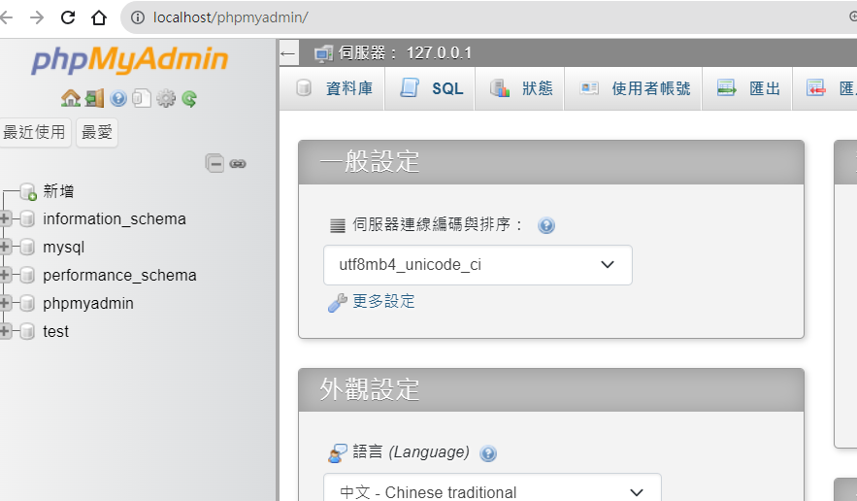
中文版介面

Slide 30
匯入資料庫
到Xampp

Slide 31
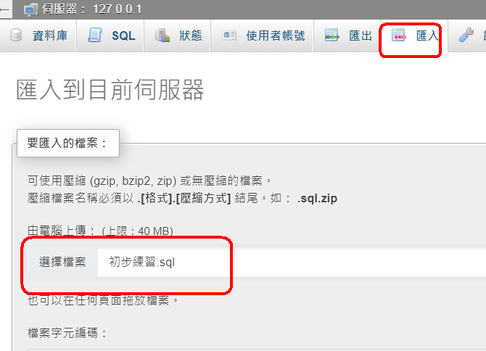
匯入資料庫到Xampp
下載資料庫：
https://acupun.site/lecture/sql/example/sql/ch09.zip
匯入資料庫：

Slide 32
練習
1.查詢資料庫ch09，資料表books的全部資料
2.查詢資料庫ch09，資料表books，顯示『書籍名稱，價格』
3.刪除資料庫chp09

Slide 33
以後如何解除安裝Xampp？

Slide 34
以後如何解除安裝Xampp？
使用 XAMPP 的內建解除安裝程式
這是最簡單和最推薦的方法，
到 XAMPP 的安裝資料夾，
例如 C:\XAMPP，
然後執行 uninstall.exe 或 uninstall.app 這個檔案，
並按照指示完成解除安裝的步驟。

Slide 35
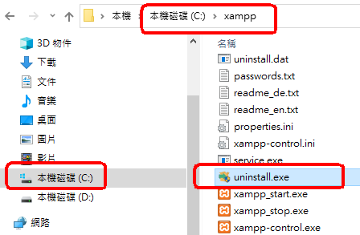
以後如何解除安裝Xampp？
到 XAMPP 的安裝資料夾，C:\XAMPP
然後執行 uninstall.exe

Slide 36
第2種方法(上課用此法)
安裝免費版MySQL
MySQL Community
社群版

Slide 37
第2種方法：使用MySQL Community社群版
使用MySQL官方的工具：
特色：功能多，安裝比較複雜
安裝分成2個部分：Server伺服器，Client工作台WorkBench，
免費版的名稱： MySQL Community，社群版
下載MySQL Community
建議到這個網址：https://dev.mysql.com/downloads/mysql/

Slide 38
選擇MySQL 5.7版本還是8.0版本？
1.MySQL8.0版本，效能比較好，建議用8.0
2.但是有些Windows 10作業系統，安裝8.0版本會出現問題
3.所以，若是出問題的人，才改安裝5.7版本
4.若是如此，以後在Azure雲端安裝的MySQL，也要選擇5.7版本
安裝過程影片教學：https://www.youtube.com/watch?v=D0me8H8SlBA&list=PL2SrkGHjnWcy0n1bNe5sAPB3snlGmdpkV&index=2&t=300s

Slide 39
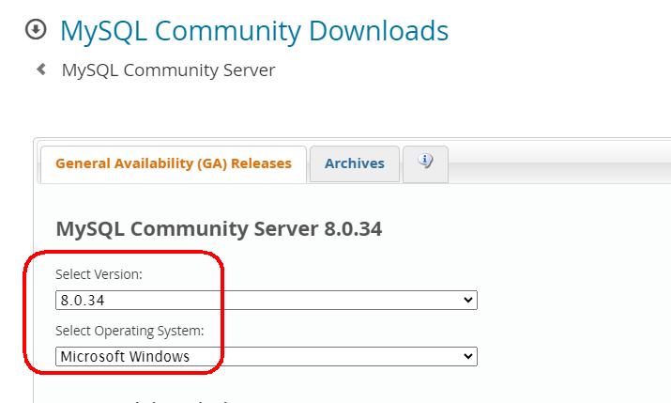
選擇：8.034版本

Slide 40
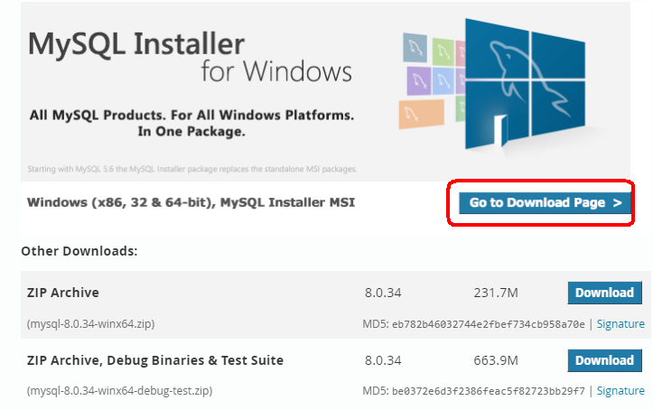
選擇：goto download page

Slide 41
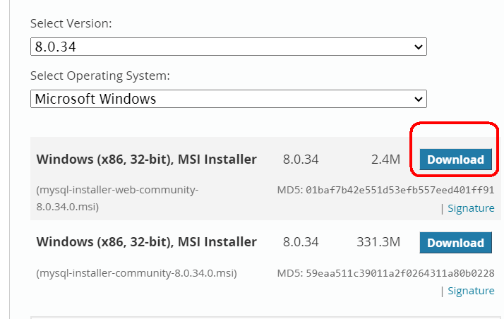
2個download任選1個都可以

Slide 42
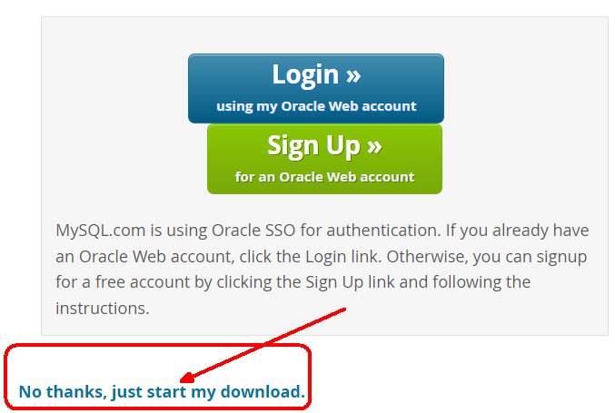
不需要先註冊登入， 選擇：No thanks, just start my download.

Slide 43
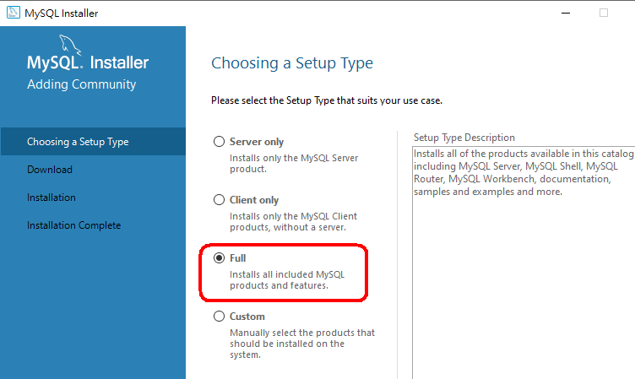
選擇安裝模式：full

Slide 44
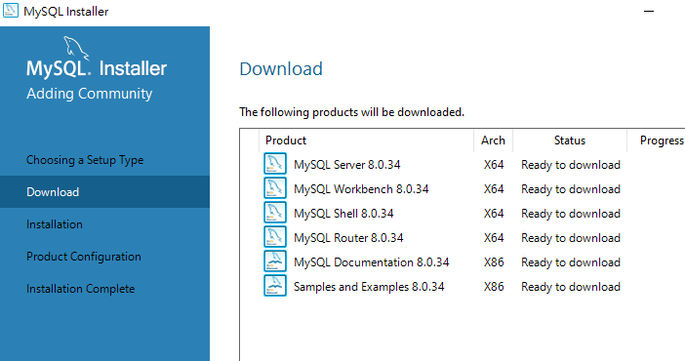

Slide 45
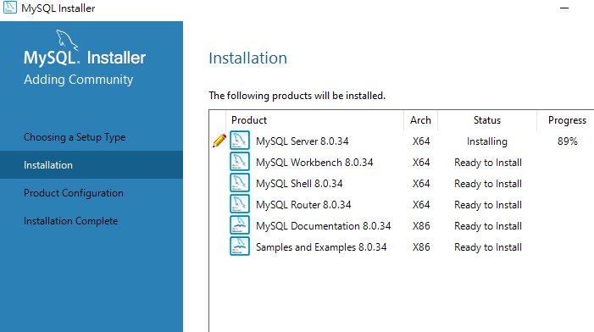

Slide 46
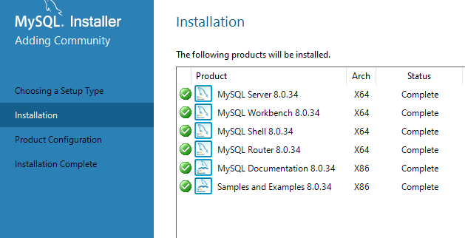

Slide 47
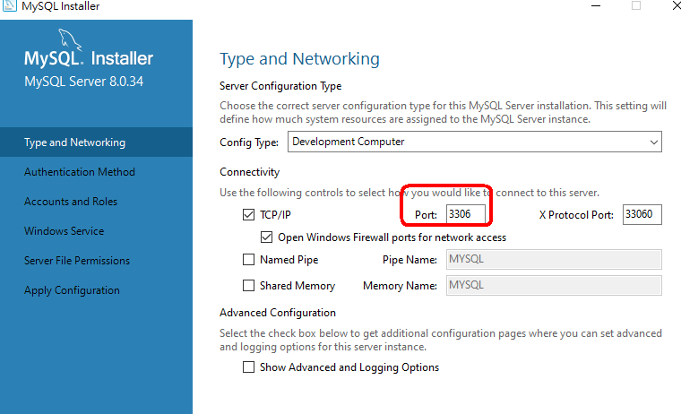
預設存取的port = 3306

Slide 48
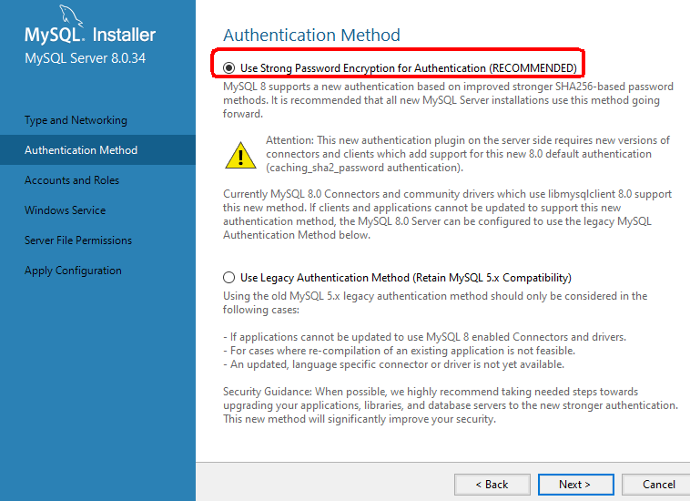

Slide 49
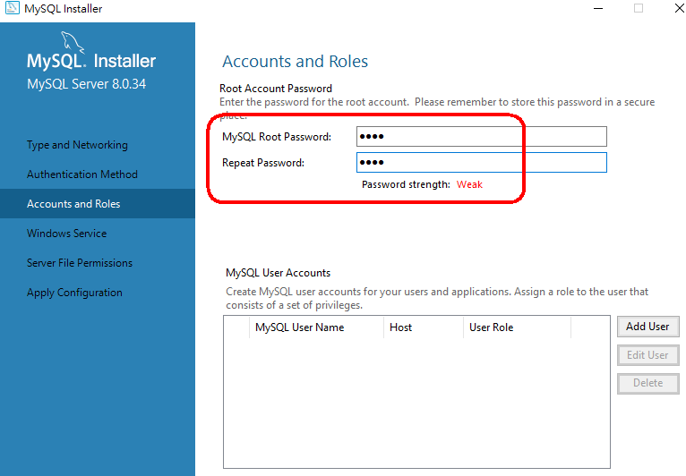
登入的帳號：root，密碼：root 這是從以前到現在的預設帳密 因為是自己的電腦，不對外開放，所以root即可

Slide 50
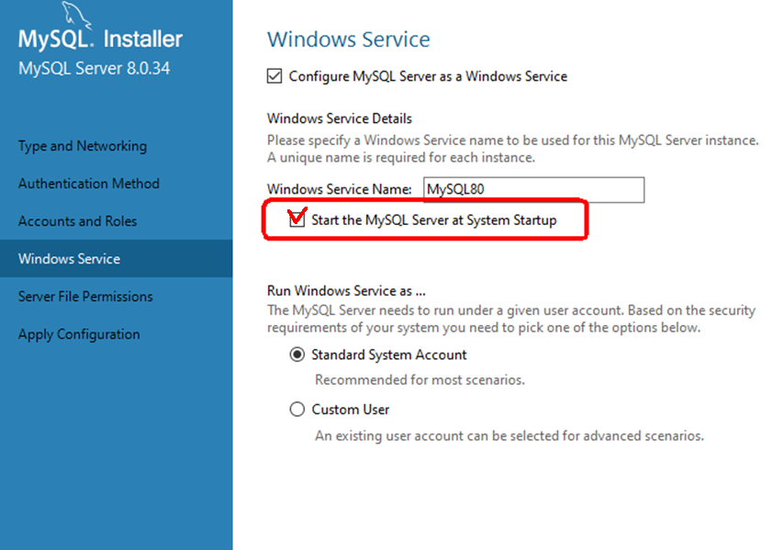
勾選：開啟windows就會執行MySQL

Slide 51
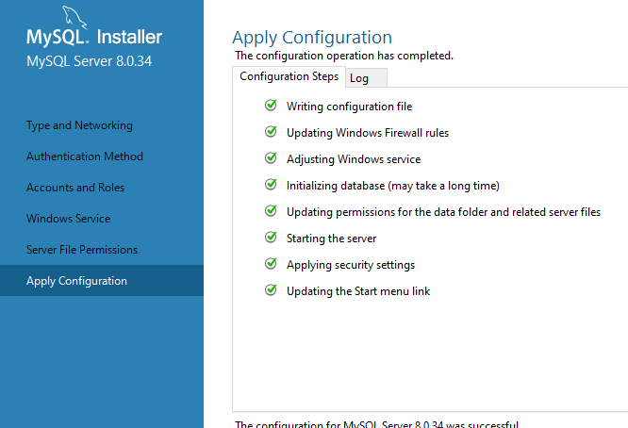

Slide 52
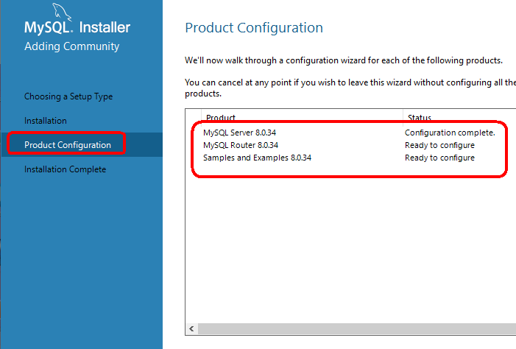

Slide 53
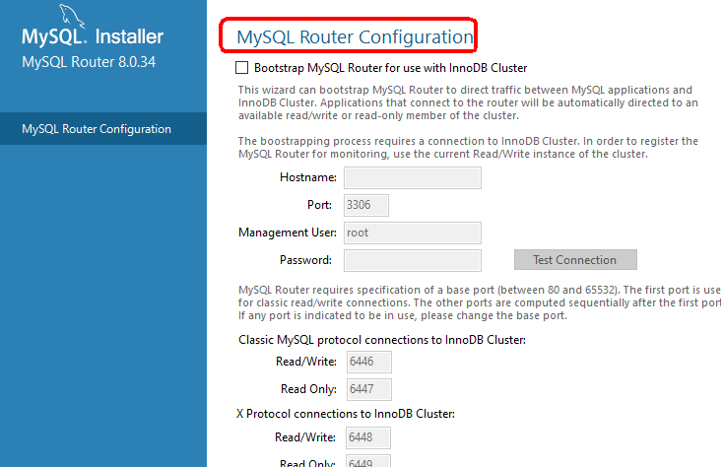
Router設定：不用修改

Slide 54
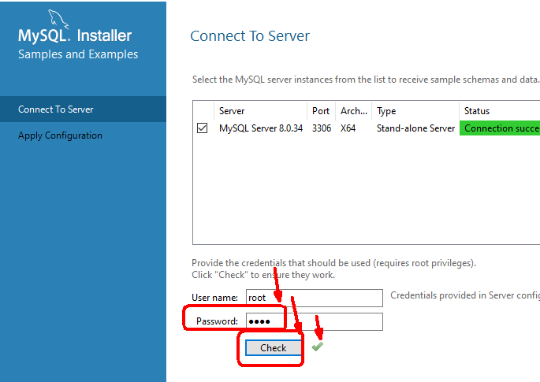
連線samples：設定密碼：root 按check

Slide 55
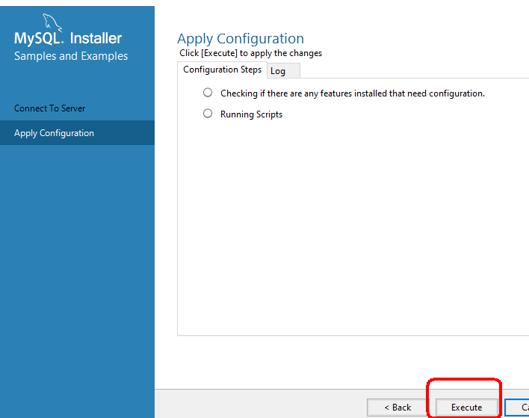

Slide 56
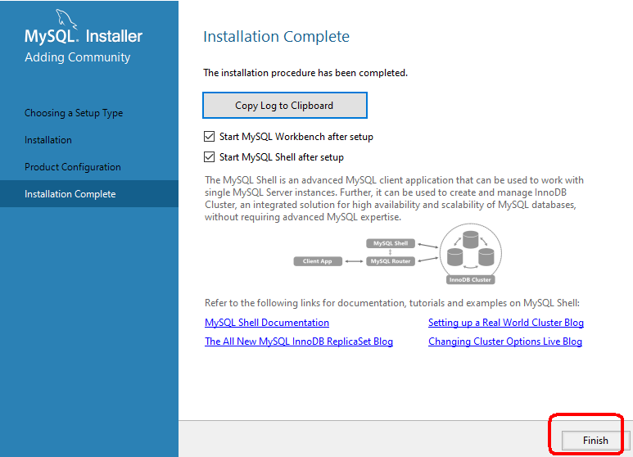

Slide 57
安裝結果，產生2個
MySQL server(console)
Client工作台：WorkBench

Slide 58
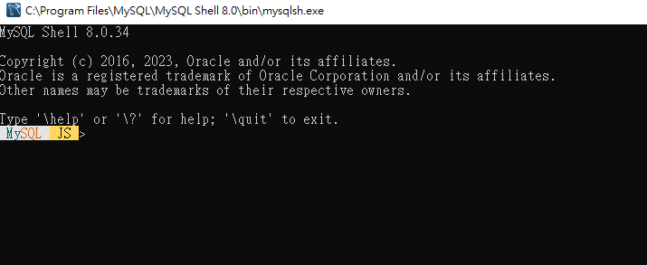
運行MySQL伺服器主機(shell)

Slide 59
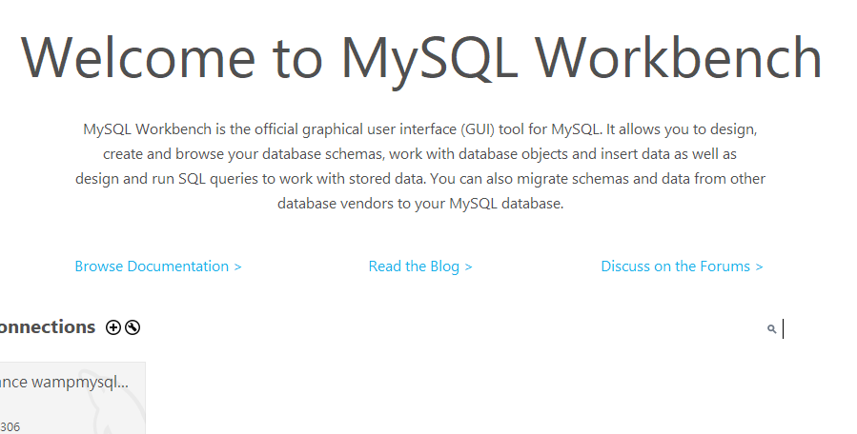
操作的工作台(client) Workbench

Slide 60
登入Client工作台測試看看WorkBench

Slide 61
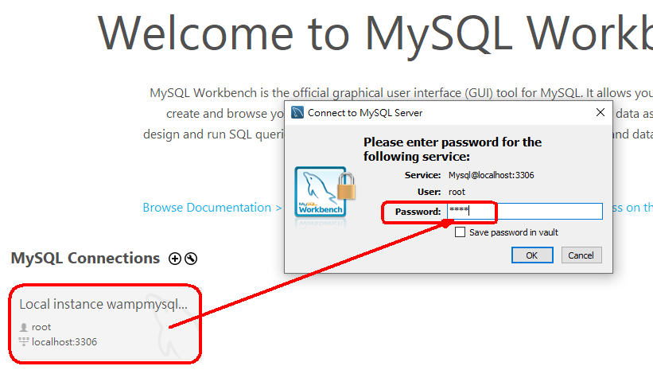
登入Client工作台測試看看WorkBench

Slide 62
在WorkBench裡面
如何找到資料庫，資料表

Slide 63
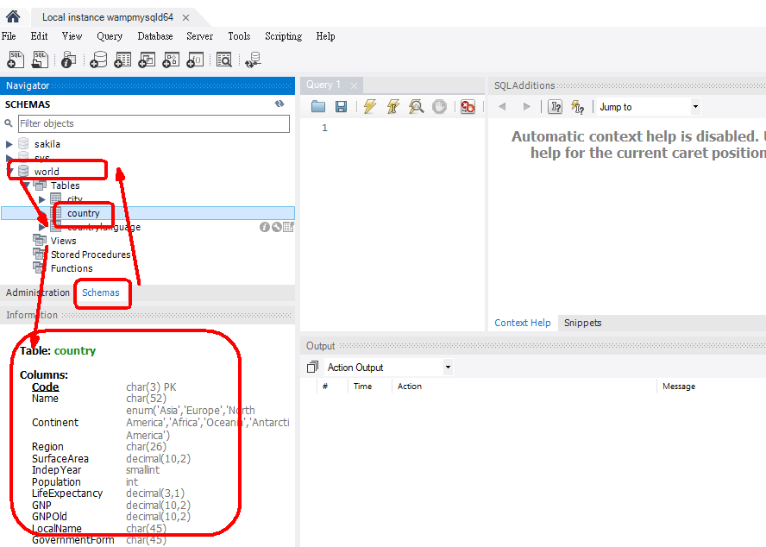
在WorkBench裡面 如何找到資料庫，資料表 注意：在schema裡面

Slide 64
把MySQL server(shell)
WorkBench
都釘在工具列

Slide 65
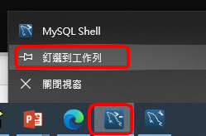
把MySQL server(shell)，WorkBench 都釘在工具列 確保以後直接從工具列來執行

Slide 66
否則電腦開機後，
要先去windows『開始』開啟這2個

Slide 67
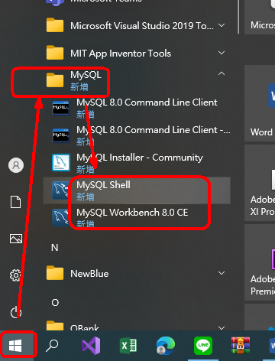
電腦開機後， 要先去windows『開始』開啟這2個 shell，workbench

Slide 68
登入WorkBench方法2

Slide 69
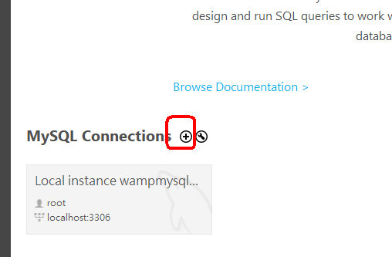
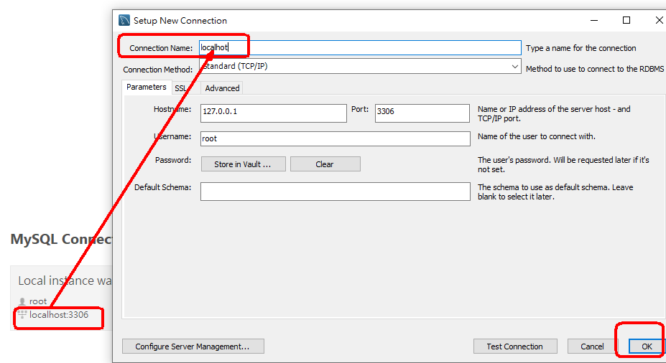
登入WorkBench查詢資料庫的方法2

Slide 70
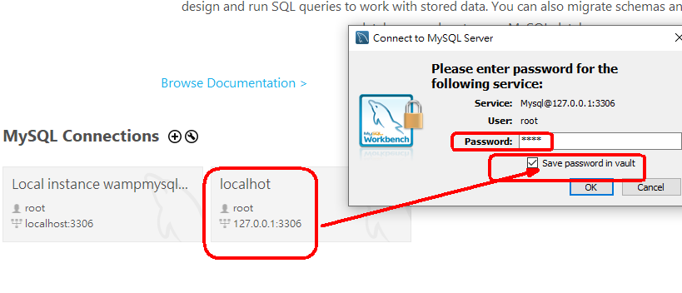
勾選：保存密碼

Slide 71
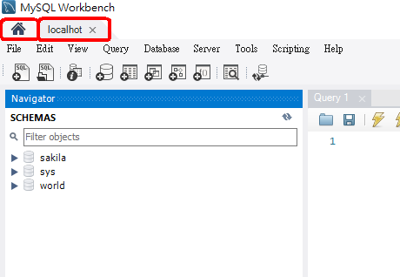
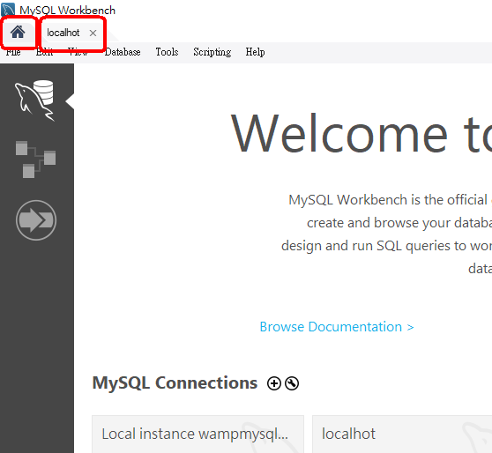
切換登入畫面，workbench畫面

Slide 72
手動查詢預設的2個資料庫
World資料庫
Sakila資料庫

Slide 73
Sakila資料庫
Sakila資料庫：
它的主題是：電影業。
涵蓋了『演員、電影製片廠、影碟出租店』的所有內容。
『類比電影出租廳資訊管理系統』的資料庫，
這個資料庫是：一家DVD出租店的資料，包括：客戶、影片、租賃紀錄等等

Slide 74
world 資料庫
是 MySQL 自帶的一個示例資料庫，
它包含：『世界各國的基本資訊』
國名、首都、人口、語言、政府形式、地理位置等。
它主要用於展示 MySQL 的功能和特性，以及提供一些練習查詢的資料

Slide 75
sys資料庫
sys資料庫(system)：
是一個MySQL官方提供的『系統資料庫』
sys庫裡面『的表、視圖、函數、存儲過程』可以使我們更方便、快捷的了解到MySQL的一些信息，
注意：
這個是系統檔案，不是資料檔，
所以不會拿sys來測試

Slide 76
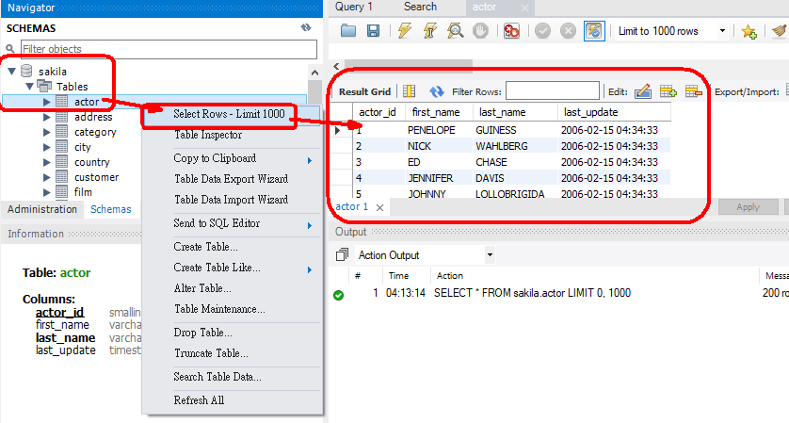
手動查詢MySQL資料庫某個資料表 選定某個資料表actor→select form limit 1000

Slide 77
MySQL資料庫
線上簡易查詢
使用SQL語法

Slide 78
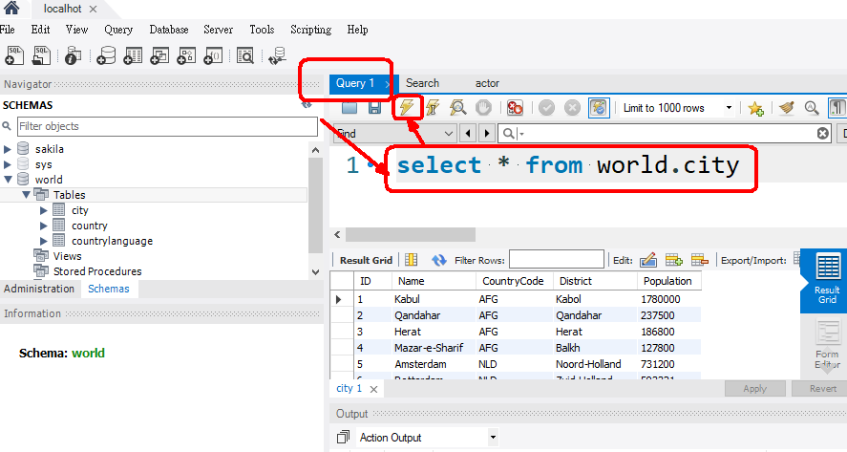
使用SQL語法線上簡易查詢
查詢『world』資料庫，『city』資料表
指令：select * from world.city

Slide 79
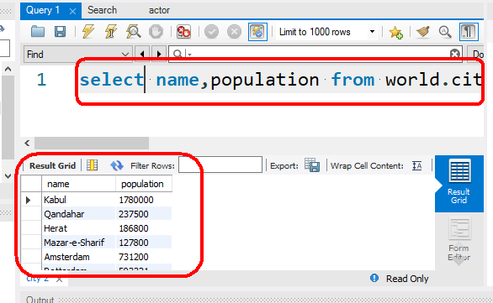
使用SQL語法線上簡易查詢
查詢『world』資料庫，『city』資料表，顯示城市人口
指令： select name,population from world.city

Slide 80
資料庫匯出的
二種方法

Slide 81
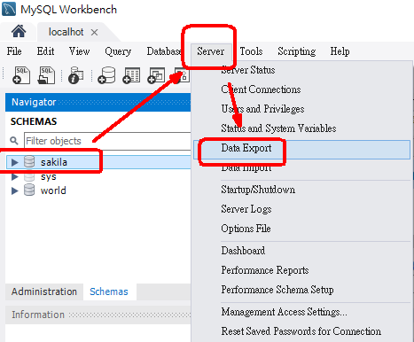
資料庫匯出的二種方法
目的：把Sakila資料庫全部匯出，改名，再匯入
方法1：全部匯出（包括schema）
Server
Data Export

Slide 82
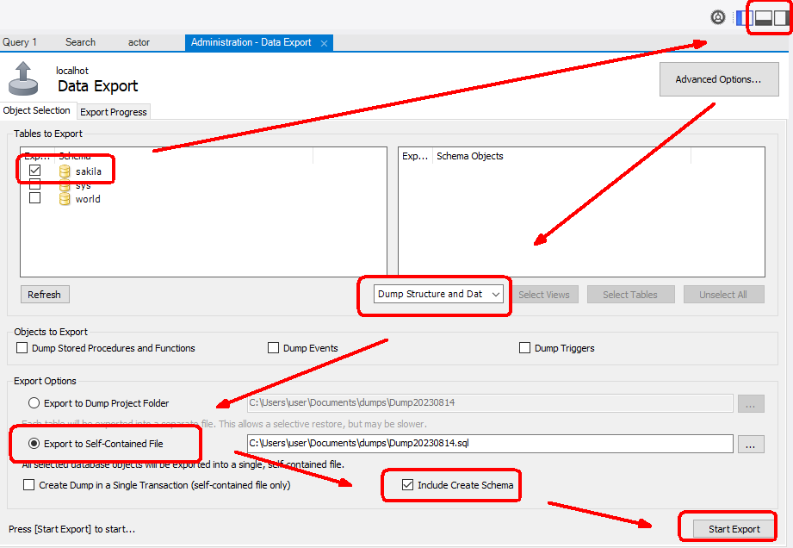
匯出成單一檔案(*.sql) ，而且包含：schema

Slide 83
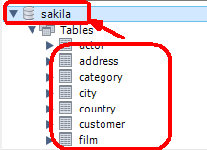
什麼是schema？
Schema:
圖解，圖例，結構，綱要，輪廓
舉例：
很多資料表（actor，film，
被包含在sakila
這個schema綱要裡面
Sakila就是1個schema
Schema就是資料庫名稱

Slide 84
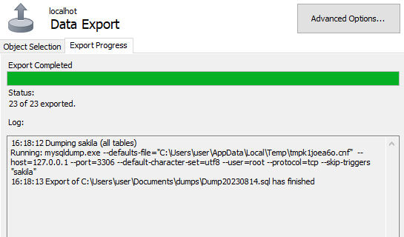
成功匯出

Slide 85
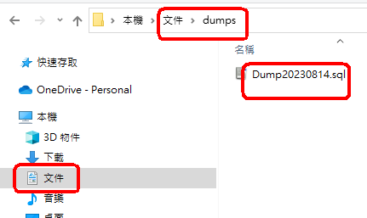
匯出的目錄
目錄：本機/文件/dumps
檔案：*.sql

Slide 86
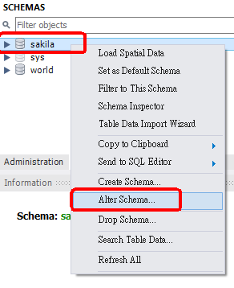
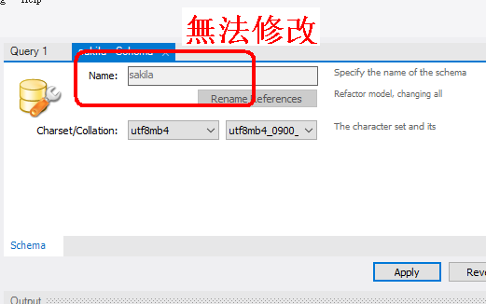
修改原本sakila→sakila-2
指令：Alter Schema
Workbench預設是無法修改schema的

Slide 87
修改原本sakila→sakila2
解決方法
Create schema sakila2
Rename Table sakila.actor to sakila2.actor
Rename Table sakila.film to sakila2. film
….
….
有點麻煩

Slide 88
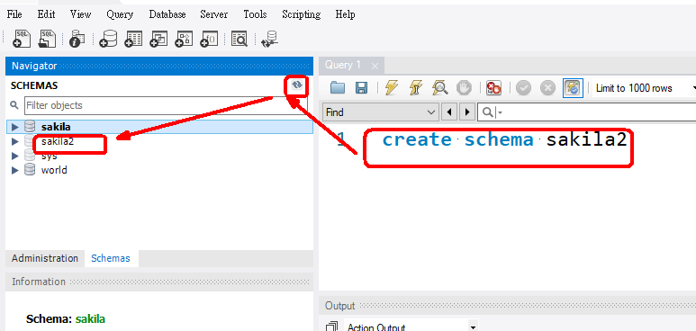
新增schema/database
Create schema sakila2
Create database sakila2

Slide 89
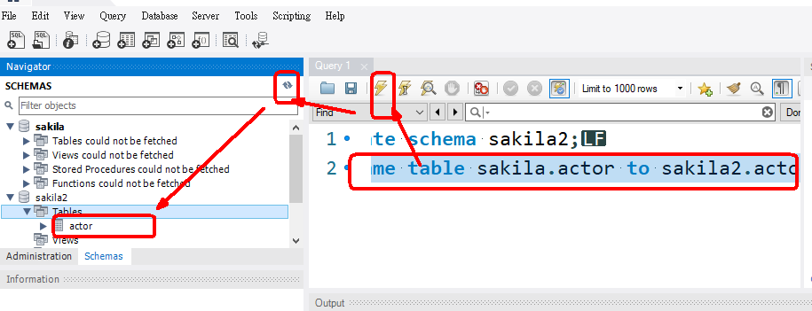
修改資料表 （從一個資料庫，改到另外一個資料庫）
rename table sakila.actor to sakila2.actor

Slide 90
直接刪除sakila
資料庫/schema

Slide 91
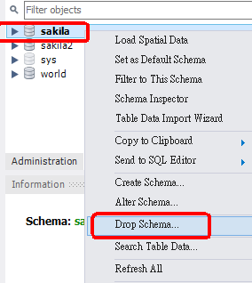
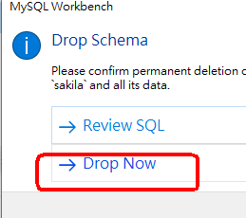
刪除sakila：方法1

Slide 92
刪除sakila：方法2
drop database sakila2
或是
drop database `sakila2`
注意： `不是單引號‘’
`稱為：反引號
在ESC下方鍵盤

Slide 93
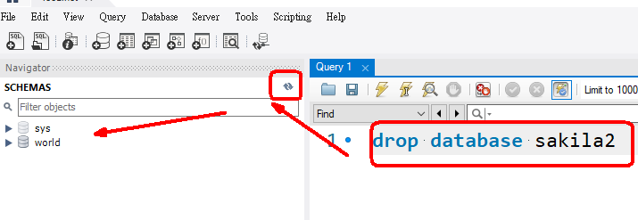
刪除sakila：方法2

Slide 94
再匯入剛剛匯出的sakila

Slide 95
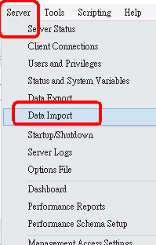

Data Import →import from self-contained file

Slide 96


Slide 97

成功匯入sakila

Slide 98
第2種匯出資料庫的方法
只有匯出資料表，沒有匯出schema

Slide 99

第2種匯出資料庫的方法 只有匯出資料表，沒有匯出schema

Slide 100
新增資料庫/schema
world2

Slide 101

新增資料庫/schema：方法1 world2
Create new schema

Slide 102

新增資料庫/schema：方法2 world2
指令：create database world2;

Slide 103
匯入資料庫/schema
到world2裡面

Slide 104

匯入資料庫/schema 到world2裡面
剛剛第2次匯出的資料庫，沒有schma，只有資料表

Slide 105

匯入資料庫/schema到world2裡面
剛剛第2次匯出的資料庫，沒有schma，
Import data，重點要設定：default target schema = world2

Slide 106

結果：成功匯入

Slide 107
workbench 有沒有中文版本的？

Slide 108
workbench 有沒有中文版本的？
目前MySQL Workbench官方還沒有提供中文版https://www.zhihu.com/question/48394013。
不過，有一些網友製作了一些漢化包，可以讓您在使用MySQL Workbench時看到中文介面https://blog.csdn.net/Laity07/article/details/118060233。
不過，這些漢化包可能不完全準確或者不相容最新版本的MySQL Workbench，所以使用時請注意備份資料和檢查錯誤。

Slide 109
workbench 可以建立中文名稱的資料庫嗎？

Slide 110
workbench 可以建立 中文名稱的資料庫嗎？
可以建立中文名稱的資料庫
例如：初步練習
不過，
把中文名稱資料庫『初步練習』 匯出，會出現錯誤訊息

Slide 111
練習題：
匯入firstdb資料庫

Slide 112
練習題：匯入firstdb資料庫 https://acupun.site/lecture/sql/example/sql/firstdb.zip
1. 匯入資料庫firstdb
2.查詢：顯示經管2A學生的『姓名，數學』
3.顯示books的『書名，價格』
4.修改資料表『經管2A』→ 『經管3A』

Slide 113
workbench無法連線mysql
出現錯誤的解決方法

Slide 114
workbench無法連線mysql 出現錯誤的解決方法
當電腦重新開機後，打開workbench，出現錯誤訊息，如下：
could not acquire management access for administration
failed to connect fo mysql at 127.0.0.1:3306 with user root

Slide 115
解決方法
原因：MySQL服務未正確啟動，或者Workbench無法連接到MySQL伺服器導致的：
(1).確保MySQL服務已啟動：在Windows中，打開“控制台” -> “管理” -> “服務”，找到“Mysql80”服務，並確保它已啟動。如果沒有啟動，可以點擊“啟動”來啟動服務。
檢查MySQL伺服器配置：打開MySQL的設定檔（通常位於“C:\ProgramData\MySQL\MySQL Server 8.0\my.ini”），檢查“[mysqld]”部分下的配置是否正確。特別是要確保“port”參數設置為正確的埠號（默認為3306）。
重啟MySQL伺服器：在“服務”中停止MySQL服務，然後再次啟動。
嘗試在命令列中連接MySQL伺服器：打開命令提示符（cmd），然後輸入以下命令嘗試連接到MySQL伺服器：

Slide 116


解決方法

Slide 117

管理→服務→啟動mysql

Slide 118

管理→服務→啟動mysql

Slide 119

開啟workbench
1.執行mysql shell
2.開啟workbench

